Slide 1
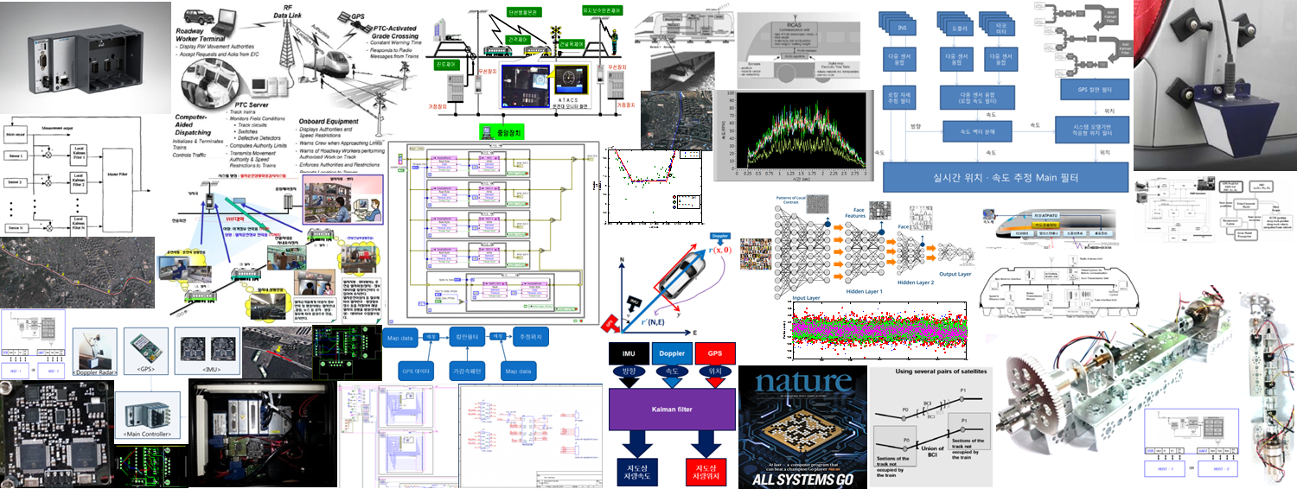


Dynamic Programming

Slide 2
Brief Review of Bellman Equation

Slide 3
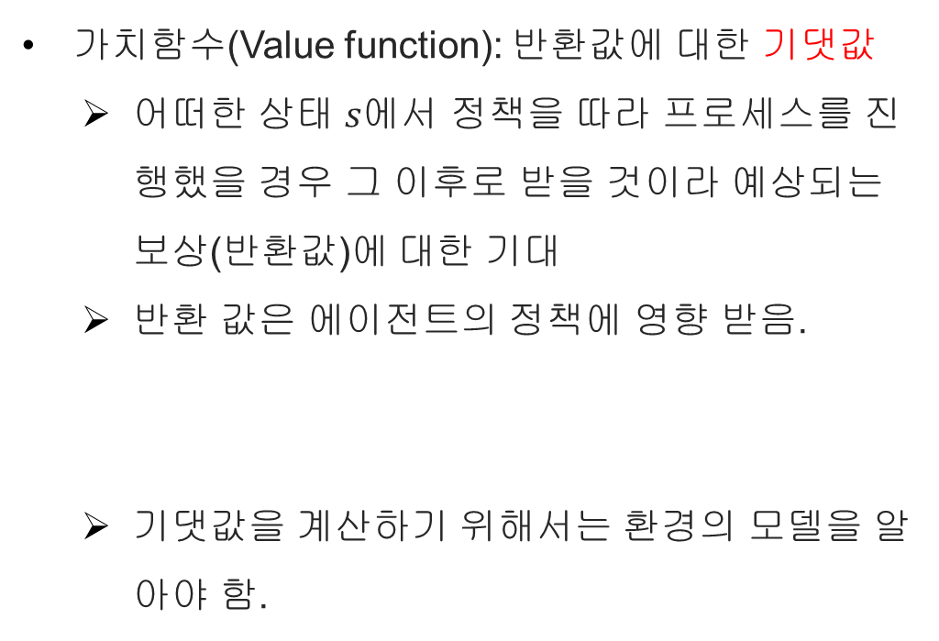
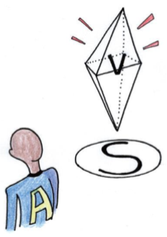
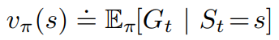
가치함수(Value function)

Slide 4

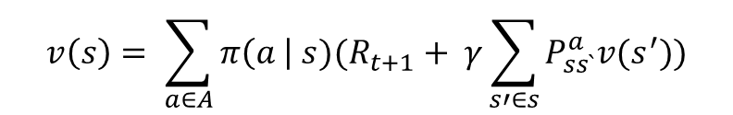
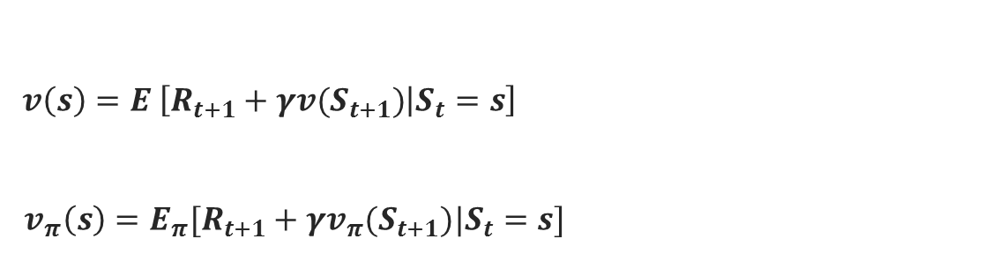
벨만 기대 방정식
현재 상태의 가치함수과 다음 상태의 가치함수와의 관계를 나타내는 방정식

Slide 5
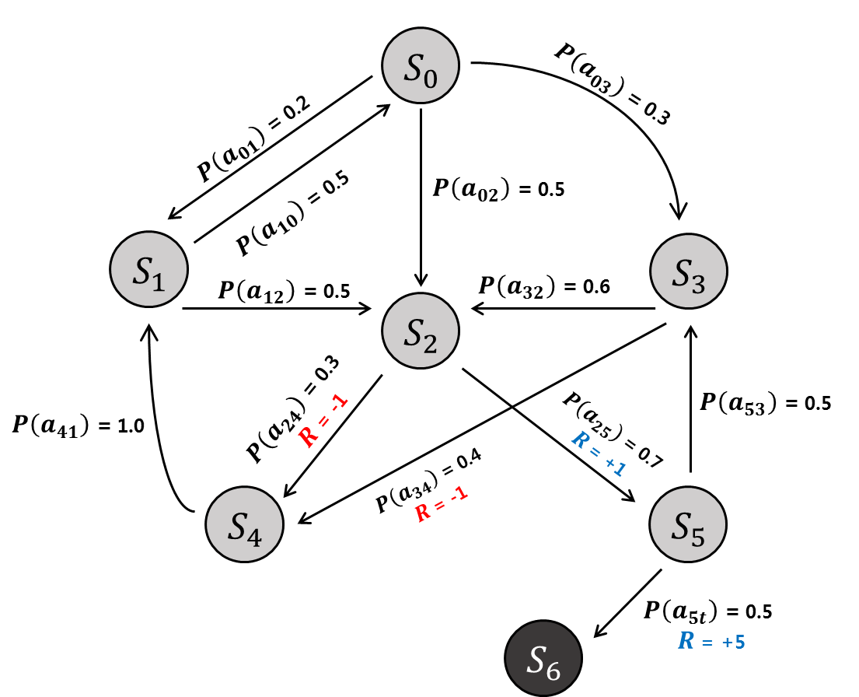
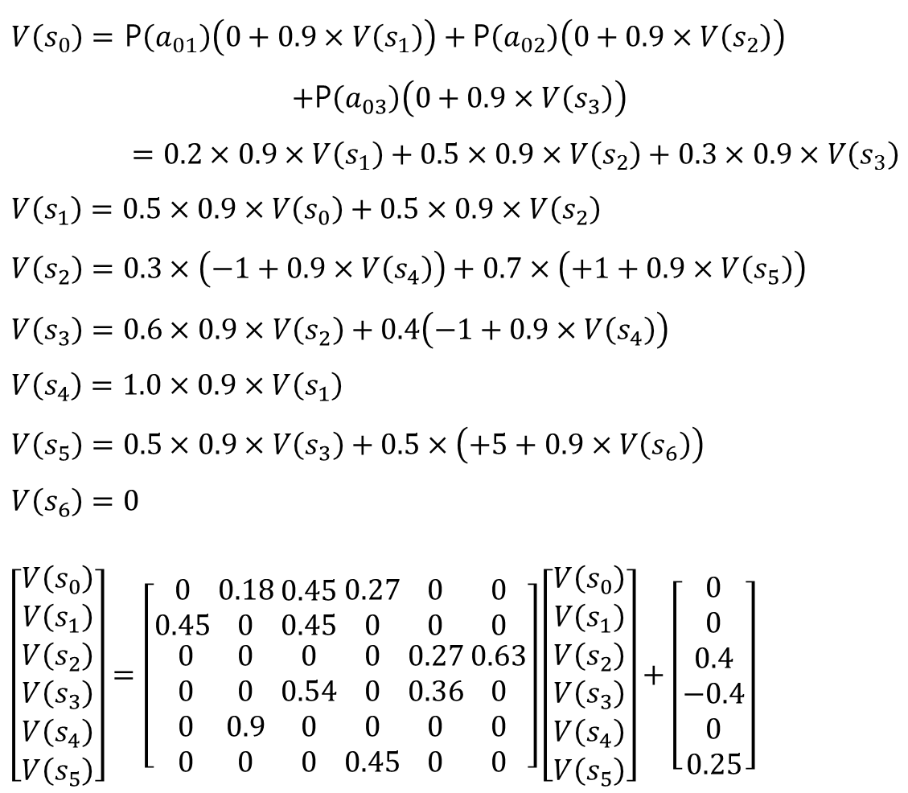
벨만 기대 방정식 (예제)

Slide 6
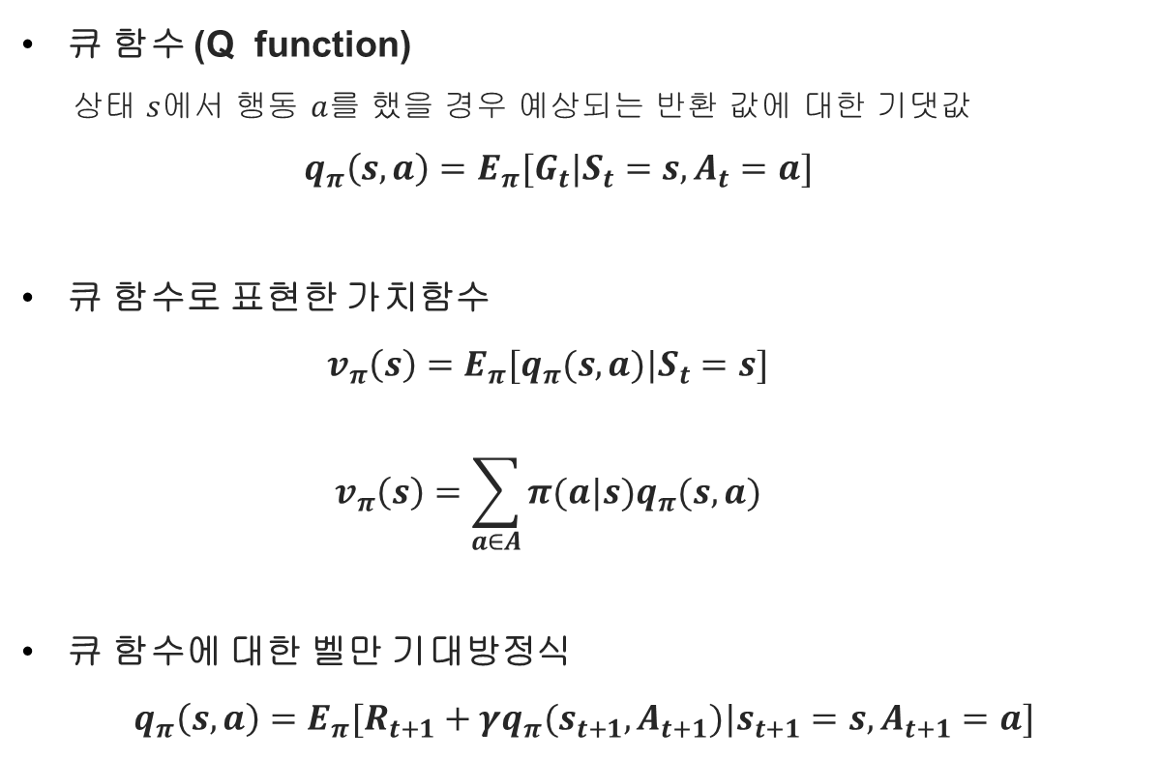
Q 함수 (행동가치함수)

Slide 7
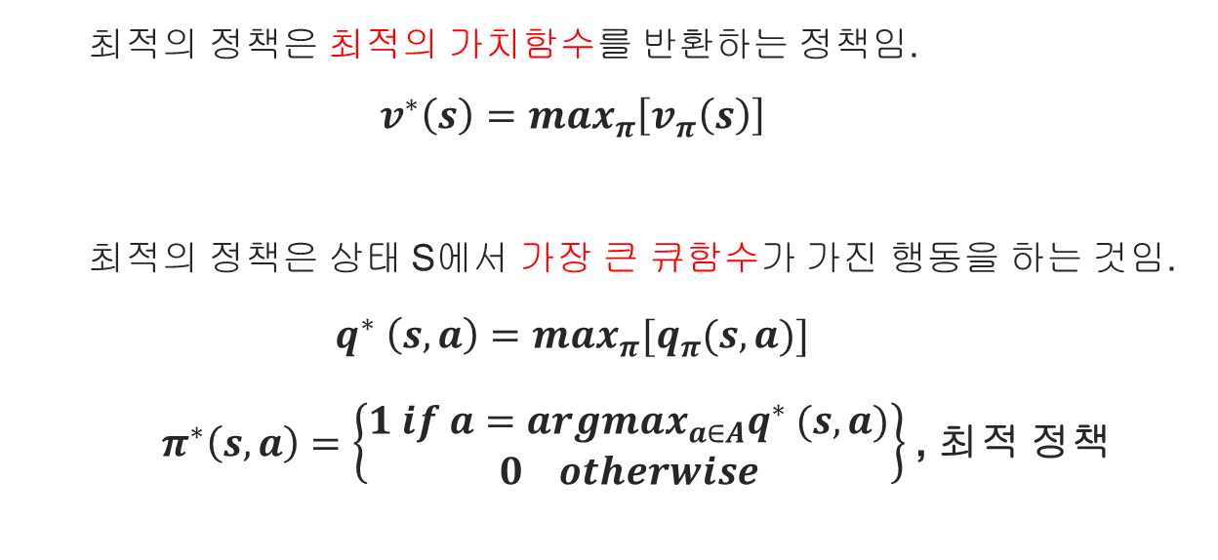
최적 정책

Slide 8
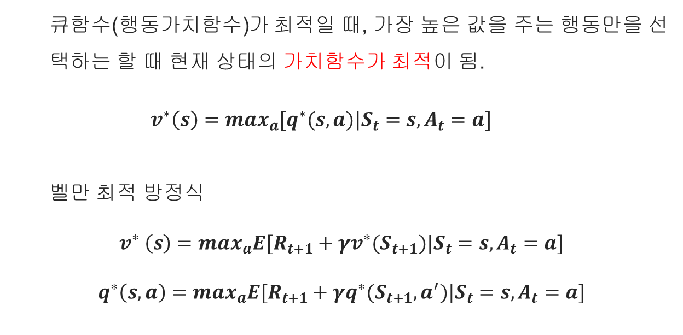
벨만 최적 방정식

Slide 9
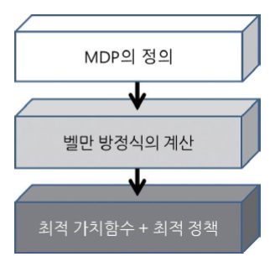
순차적 행동 결정 문제의 해결 과정
순차적 행동 문제를 MDP로 전환
가치함수에 대한 벨만 방정식을 세우고
이를 풀어 최적 가치함수와 최적 정책을 찾음

Slide 10
Dynamic Programming - 벨만 방정식을 어떻게 풀 것인가?

Slide 11
Dynamic Programming 이란?
환경에 대한 모델이 MDP의 형태로 완전히 주어졌을 경우 최적의 정책을 구하는 방법
벨만 기대방정식, 벨만 최적방정식을 푸는 방법
환경을 완전하게 알아야 한다는 것과 연산량이 방대하다는 문제 때문에 적용이 제한적
강화학습의 원리를 이해하는 기초
보다 적은 연산량과 환경에 대한 모델 없이 DP와 같은 효과를 얻기 위한 시도

Slide 12
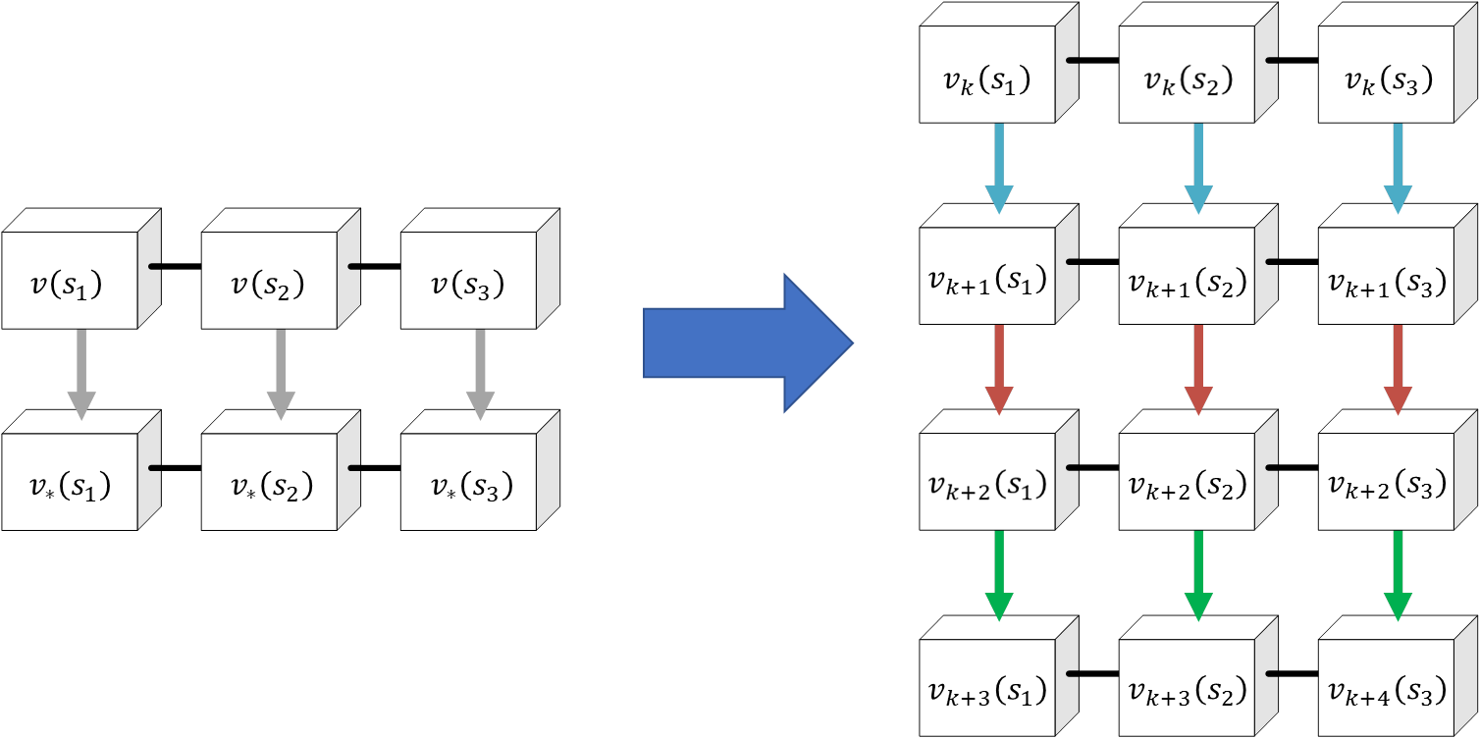
Dynamic Programming의 개념
작은 문제가 큰 문제 안에 중첩돼 있는 경우 작은 문제의 답을 다른 작은 문제에서 이용함으로써 효율적으로 계산하는 방법

Slide 13
정책 이터레이션과 가치 이터레이션
정책 이터레이션 (Policy Iteration)
정책을 평가하고 정책을 발전시키면서 최적의 정책 구함
정책 평가 : 현재 정책에 대한 가치함수를 구함
정책 발전 : 평가된 가치함수를 기반으로 정책을 발전시킴
가치 이터레이션 (Value Iteration)
최적 정책에 대한 가치함수를 구하는 과정

Slide 14
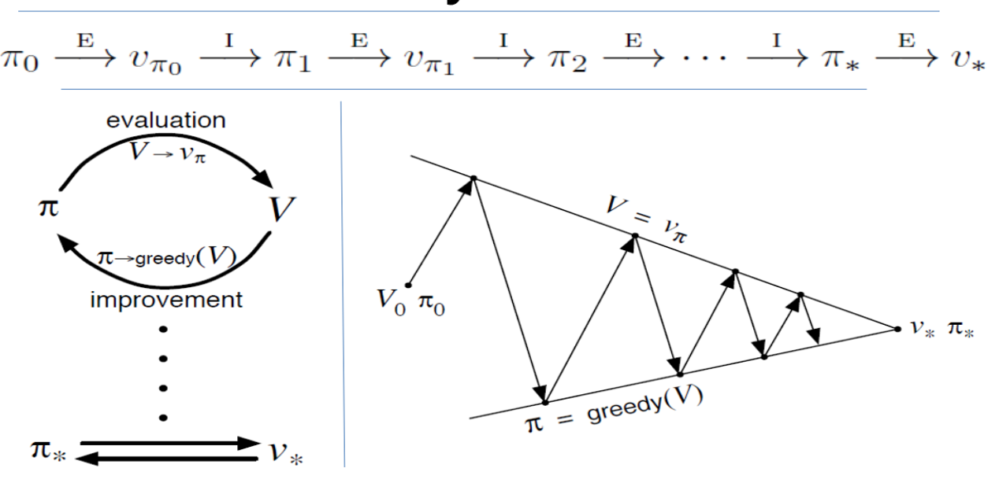
정책 이터레이션(Policy Iteration)의 개념
정책 평가와 정책 발전을 번갈아 수행하며 최적 정책을 구하는 방법

Slide 15
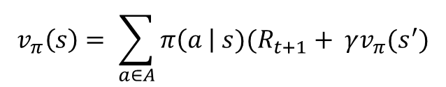
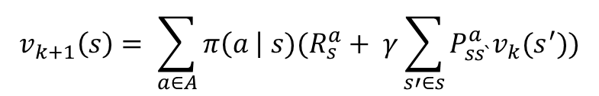
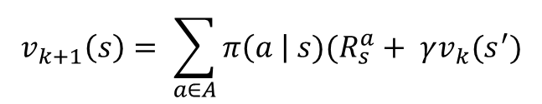
정책 평가(Policy Evaluation)
벨만 기대방정식
어떤 주어진 정책에 대한 가치함수의 방정식
정책 평가 (Policy Evaluation)
이전 단계의 가치함수로부터 새로운 가치함수를 업데이트

Slide 16
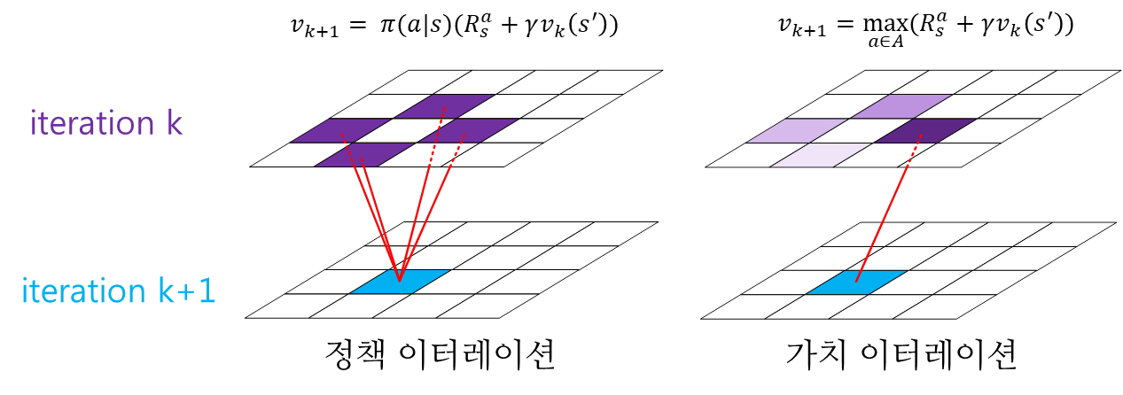
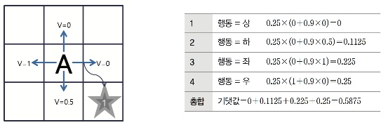
정책 평가에서 가치함수의 계산
반복적 가치함수의 계산 방식: two arrays 방식, one array 방식

Slide 17
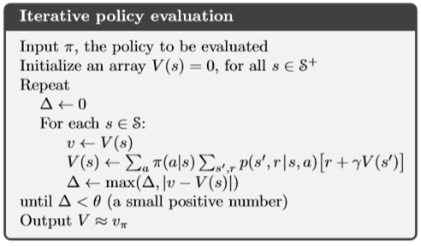
반복적 정책 평가 알고리즘

Slide 18
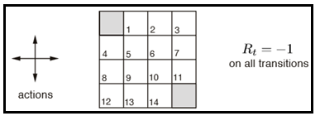
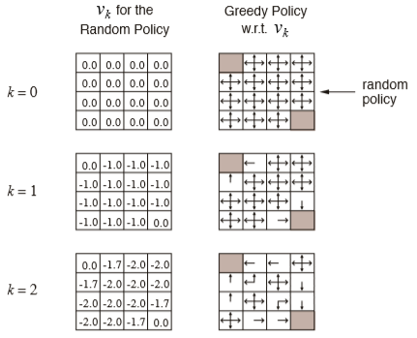
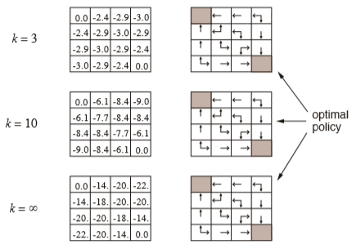
정책 평가 예제

Slide 19
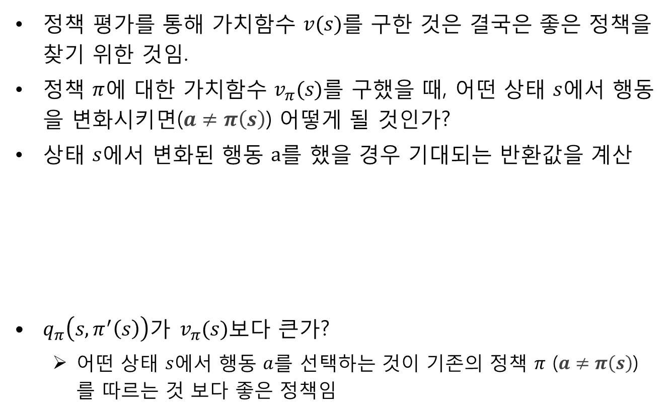
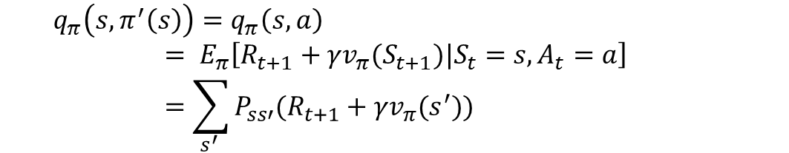

정책 발전(Policy Improvement)

Slide 20
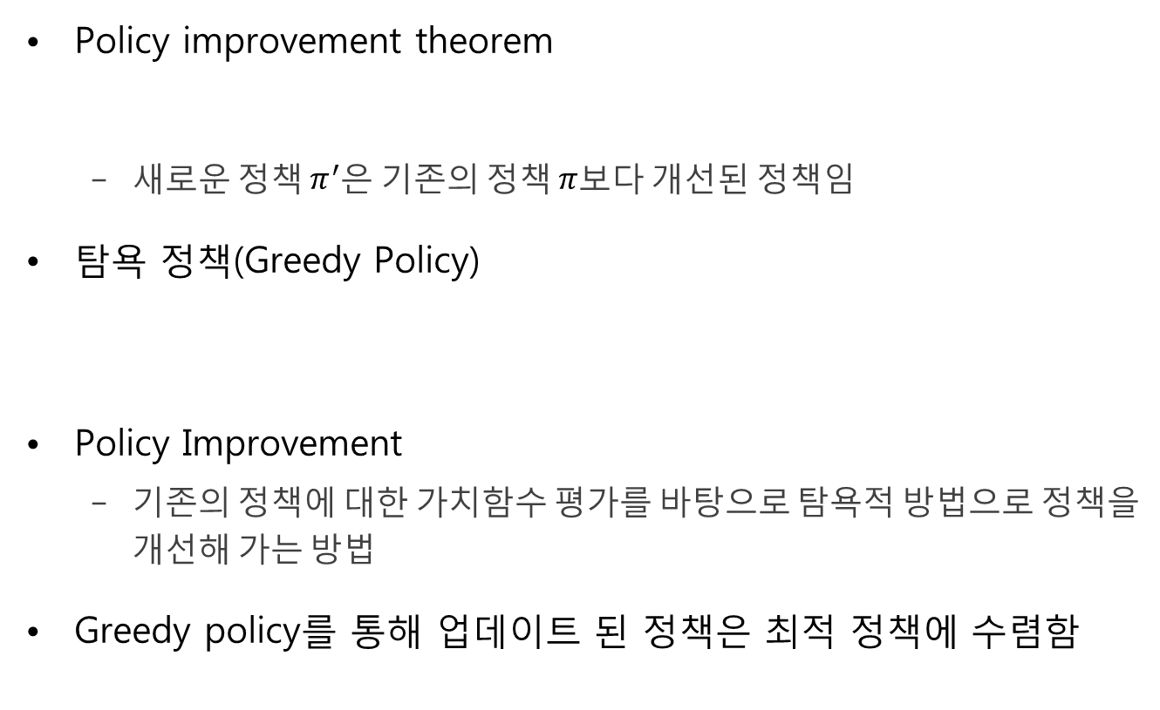





정책 발전(Policy Improvement)

Slide 21
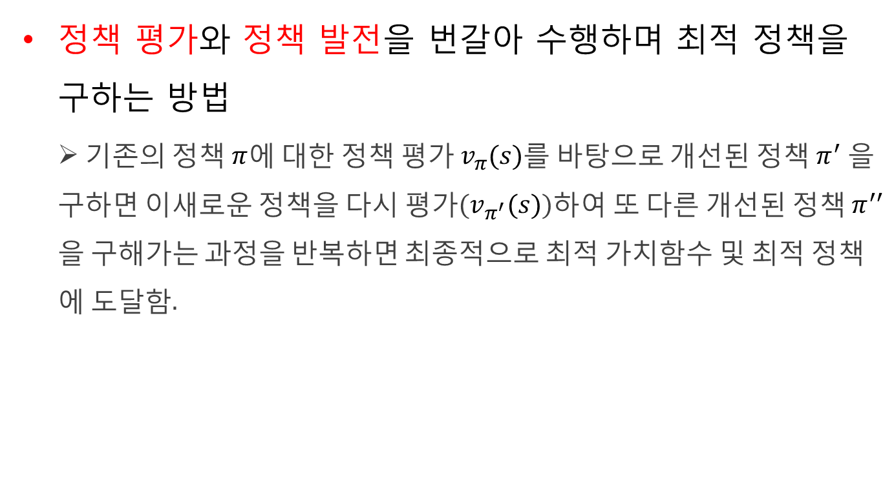
정책 이터레이션(Policy Iteration)

Slide 22
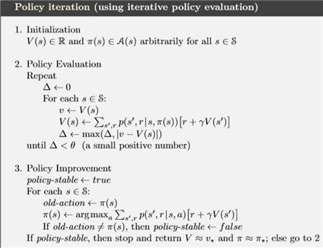
정책 이터레이션 알고리즘

Slide 23
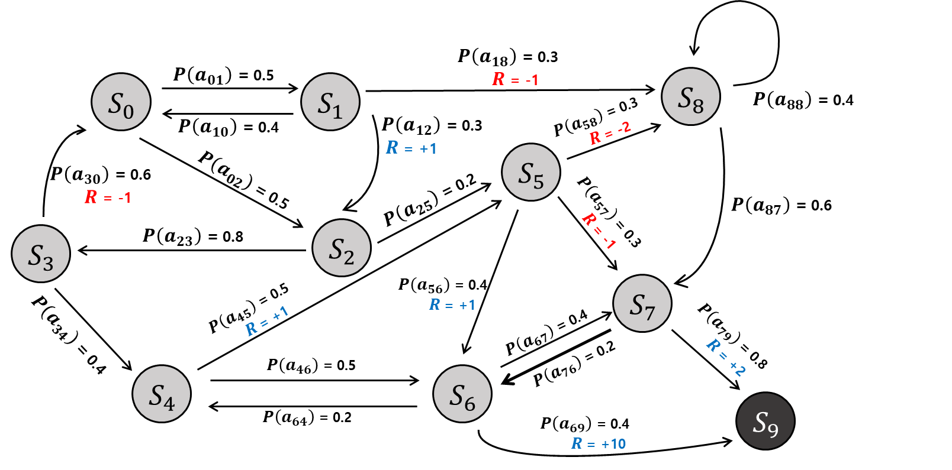
숙제 2
다음의 State diagram으로 나타난 MDP에 대해 정책 이터레이션을 이용하여 각 상태의 가치함수 및 최적 정책을 구하는 프로그램을 작성하고 결과를 제시하시오. (3월 24일까지 Google classroom으로 제출)

Slide 24

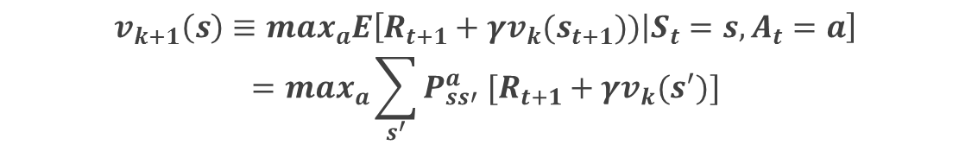
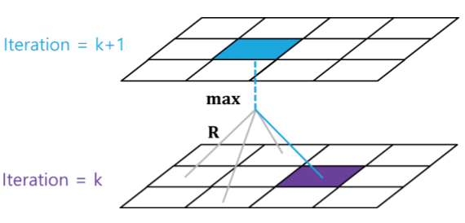
가치 이터레이션(Value iteration)
벨만 최적 방정식
벨만 최적 방정식의 해는 최적의 가치함수임
가치 이터레이션(Value iteration)
벨만 최적 방정식을 반복적(iteration) 방법으로 풀고자 하는 것임
정책평가를 수렴될 때까지 반복하지
않고 한 번의 정책평가 후 정책이
바로 개선되는 방법

Slide 25
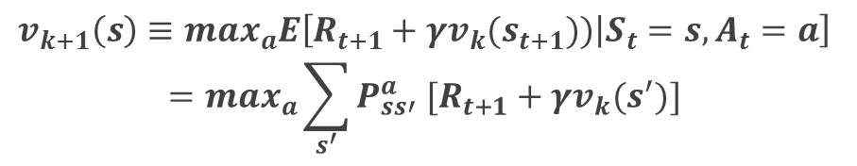
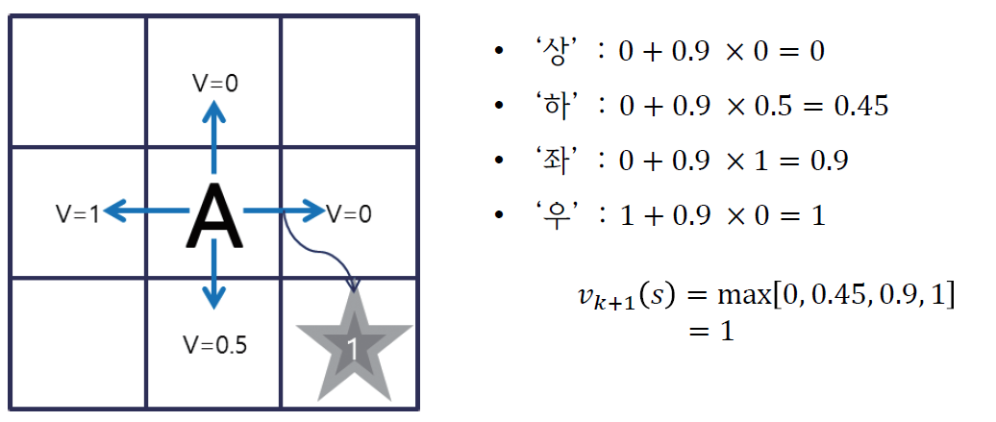
가치 이터레이션의 계산 예제

Slide 26
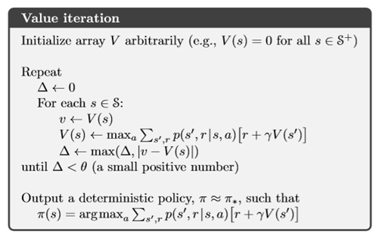
가치 이터레이션 알고리즘

Slide 27
정책 이터레이션과 가치 이터레이션
정책 이터레이션 (Policy Iteration)
정책을 평가하고 정책을 발전시키면서 최적의 정책 구함
가치 이터레이션 (Value Iteration)
최적 정책에 대한 가치함수를 구하는 과정

Slide 28
Dynamic Programming의 한계
계산 복잡도
규모가 늘어날수록 계산으로 푸는데 한계가 있음
다이내믹 프로그래밍의 계산 복잡도는 상태크기의 3제곱
차원의 저주
상태의 차원이 늘어나면 상태의 수가 지수적으로 증가
환경에 대한 완벽한 정보가 필요
보상과 상태 변환 확률은 “환경의 모델”에 해당됨
보통은 이 정보를 정확히 알 수 없음

